Slide 1
新型コロナウイルス感染症緊急経済対策
（令和２年４月７日）に関連する
地域医療介護総合確保基金（介護施設等整備分）のメニューについて
○介護施設等における感染拡大防止対策に係る支援Ⅰ
① 都道府県の消毒液等購入費
② 介護施設等の消毒・洗浄経費
③ 地方自治体の広報・啓発経費
④ 介護施設等における簡易陰圧装置・換気設備の設置に係る経費

Slide 2

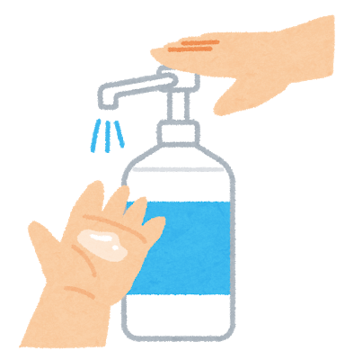




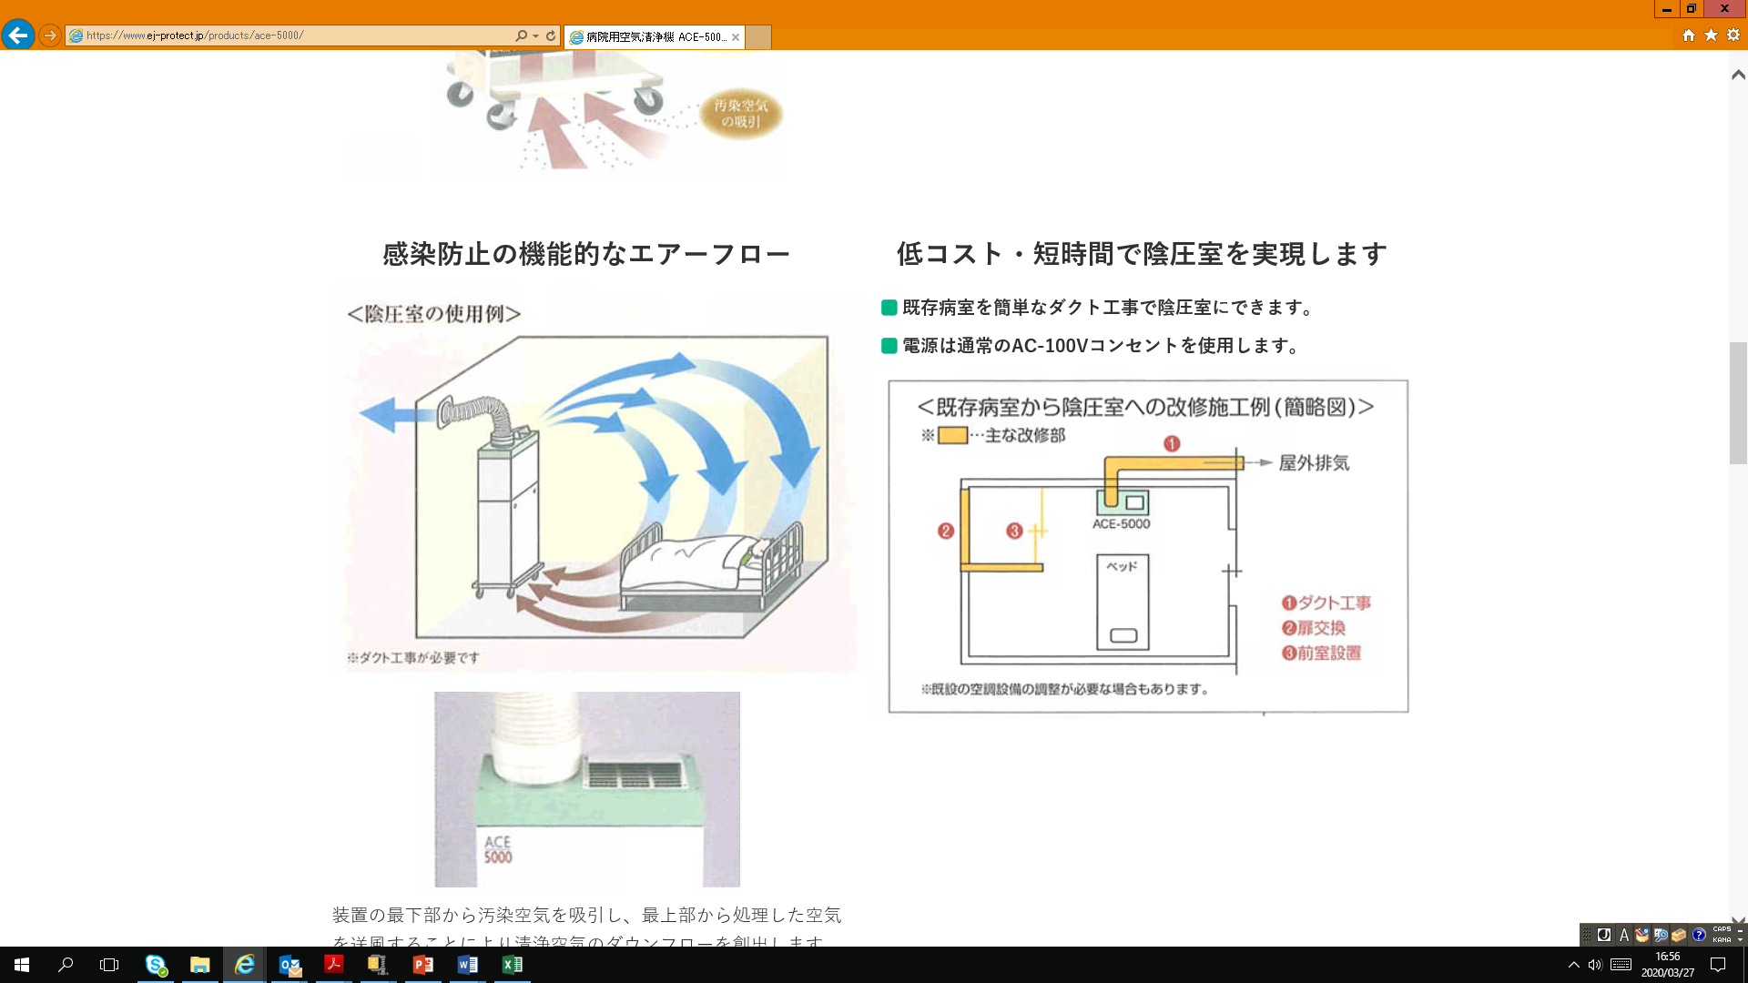
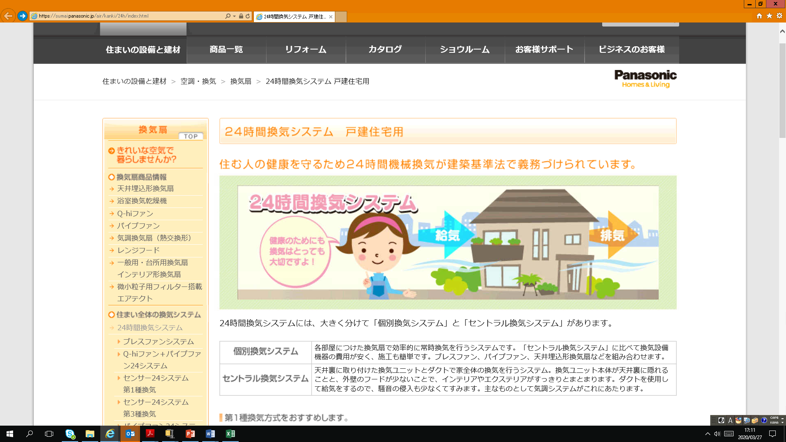
介護施設等における感染拡大防止対策に係る支援Ⅰ
厚生労働省
既定経費対応
介護施設等において、新型コロナウイルスの感染拡大を防止する観点から、都道府県が介護施設等へ配布する消毒液等の卸・販社からの一括購入、介護施設等の消毒・洗浄、高齢障害者向けの感染症予防の広報・啓発、簡易陰圧装置・換気設備の設置に必要な費用を補助する。
■補助内容
① 都道府県の消毒液等購入費
○ 介護現場では、感染経路の遮断が重要であるが、それに伴い必要な一般用マスク、消毒液等の需給が逼迫し、介護施設等が自力で購入できない状況を踏まえ、都道府県が介護施設等へ配布する消毒液等の卸・販社からの一括購入に必要な費用について補助
② 介護施設等の消毒・洗浄経費
○ 感染が疑われる者が発生した場合に、介護施設等内で感染が拡がらないよう、利用者・従事者が
触れる箇所や物品等の消毒・洗浄に必要な費用について補助
③ 地方自治体の広報・啓発経費
○ 高齢障害者にも必要な情報が行き渡るよう、地方自治体の感染症予防の広報・啓発経費について補助
（例：視覚障害がある高齢者向けの点字パンフレット、高齢者が必ずしもインターネットを通じて情報入手するとは限らないため市町村報に折り込むチラシ）
④ 介護施設等における簡易陰圧装置・換気設備の設置に係る経費
Ⅰ 介護施設等において、感染が疑われる者が発生した場合に、感染拡大のリスクを低減するためには、ウイルスが外に漏れないよう、気圧を低くした居室である陰圧室の設置が有効であることから、居室に陰圧装置を据えるとともに簡易的なダクト工事等に必要な費用について補助
Ⅱ 風通しの悪い空間は感染リスクが高いことから、介護施設等において、居室ごとに窓がない場合等にも、定期的に換気できるよう、換気設備の設置に必要な費用について補助
■補助対象施設 ①～③は全ての介護施設等、④は入所系の介護施設等
■補助率 国２／３、都道府県１／３
■補助上限額 ①～③は設定なし（都道府県が認める額）
④は１施設あたり、Ⅰ：432万円×都道府県が認めた台数（定員が上限）Ⅱ：4,000円/㎡
■補助実施主体 都道府県
■活用財源 地域医療介護総合確保基金（介護施設等の整備分）のメニュー
※ 機動的に支援できるよう、新型コロナウイルス発生後、かつ、緊急的に着手せざるを得なかった事業に限り、内示日前のものも補助対象
■補助の流れ
国
①交付
都道府県
基金
②申請
③
交付
介護施設・事業所

Slide 3
（参考資料）
新型コロナウイルス感染症緊急経済対策
（令和２年４月７日）に関連する
地域介護・福祉空間整備等施設整備交付金のメニューについて
○介護施設等における感染拡大防止対策に係る支援Ⅱ
・介護施設等の多床室の個室化に要する改修費

Slide 4




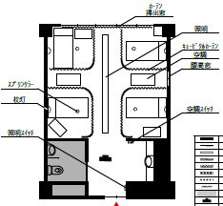
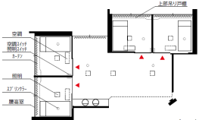
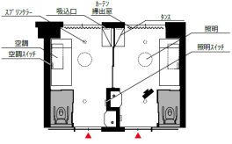
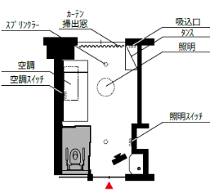
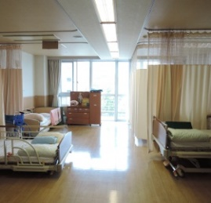
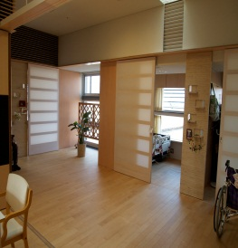
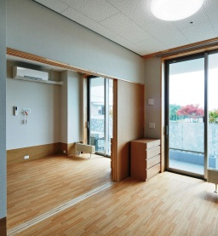
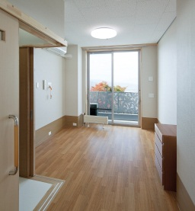
厚生労働省
令和２年度補正予算案：41.9億円
介護施設等における感染拡大防止対策に係る支援Ⅱ
介護施設等において、新型コロナウイルスの感染拡大を防止する観点から、多床室の個室化に要する改修に必要な費用を補助する。
多床室 |  | 多床室 | 多床室 | 個室
カーテン等で仕切られているタイプ。 個人の領域は明示されるが、他者の視線や音などのコントロールはできない。 |  | 個室的多床室タイプ。 壁は天井まで達している。 | 個室に準ずるタイプ。 ２床室を天井まで達した壁で仕切り、扉を設けて出入りを可能にしている。 | 個室タイプ。
■補助内容
介護施設等の多床室の個室化に要する改修費
事業継続が必要な介護施設等において、感染が疑われる者が
複数発生して多床室に分離する場合に備え、感染が疑われる者
同士のスペースを空間的に分離するための個室化（※）に要する
改修費について補助
※可動の壁は可
※天井と壁の間に隙間が生じることは不可
■補助対象施設
入所系の介護施設・事業所
特別養護老人ホーム、介護老人保健施設、軽費老人ホーム、
養護老人ホーム、介護医療院、有料老人ホーム、
認知症高齢者グループホーム、老人短期入所施設、
小規模多機能型居宅介護事業所、
看護小規模多機能型居宅介護事業所
■補助率 定額補助
■補助上限額 １定員あたり97.8万円
■補助実施主体 地方自治体
定員30人以上の広域型施設は都道府県（指定都市・中核市を含む）
定員29人以下の地域密着型・小規模型施設は市区町村（指定都市・中核市を含む）
■活用財源 地域介護・福祉空間整備等施設整備交付金のメニュー
※機動的に支援できるよう、新型コロナウイルス発生後、かつ、
緊急的に着手せざるを得なかった事業に限り、内示日前のものも補助対象
■補助の流れ
国
②申請
③
交付
都道府県
市区町村
①申請
④
交付
定員30人以上の介護施設・事業所
定員29人以下の介護施設・事業所

